Slide 1
Les couleurs de nos visages
Lycée Thèorique “Mihai Eminescu”
Elève: Soare Andreea-Maria
Professeur coordinateur : Caputo Gabriela
2020

Slide 2
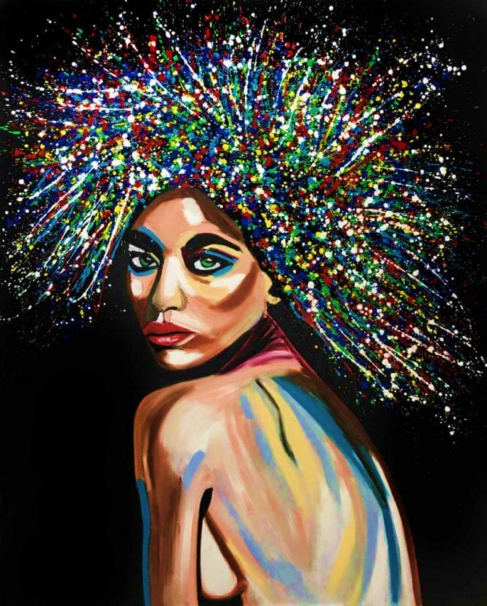
Sommaire
Introduction
Chapitre I- << Histoire et industrie>>
Chapitre II- <<Caractéristiques des cosmétiques>>
2.1 Cosmétiques naturels
Chapitre III- <<Ce sont des cosmétiques>>
Chapitre IV- <<L’économie des cosmétiques: innovation, dynamisme territorial et rayonnement mondial>>
Conclusion
Sitographie

Slide 3
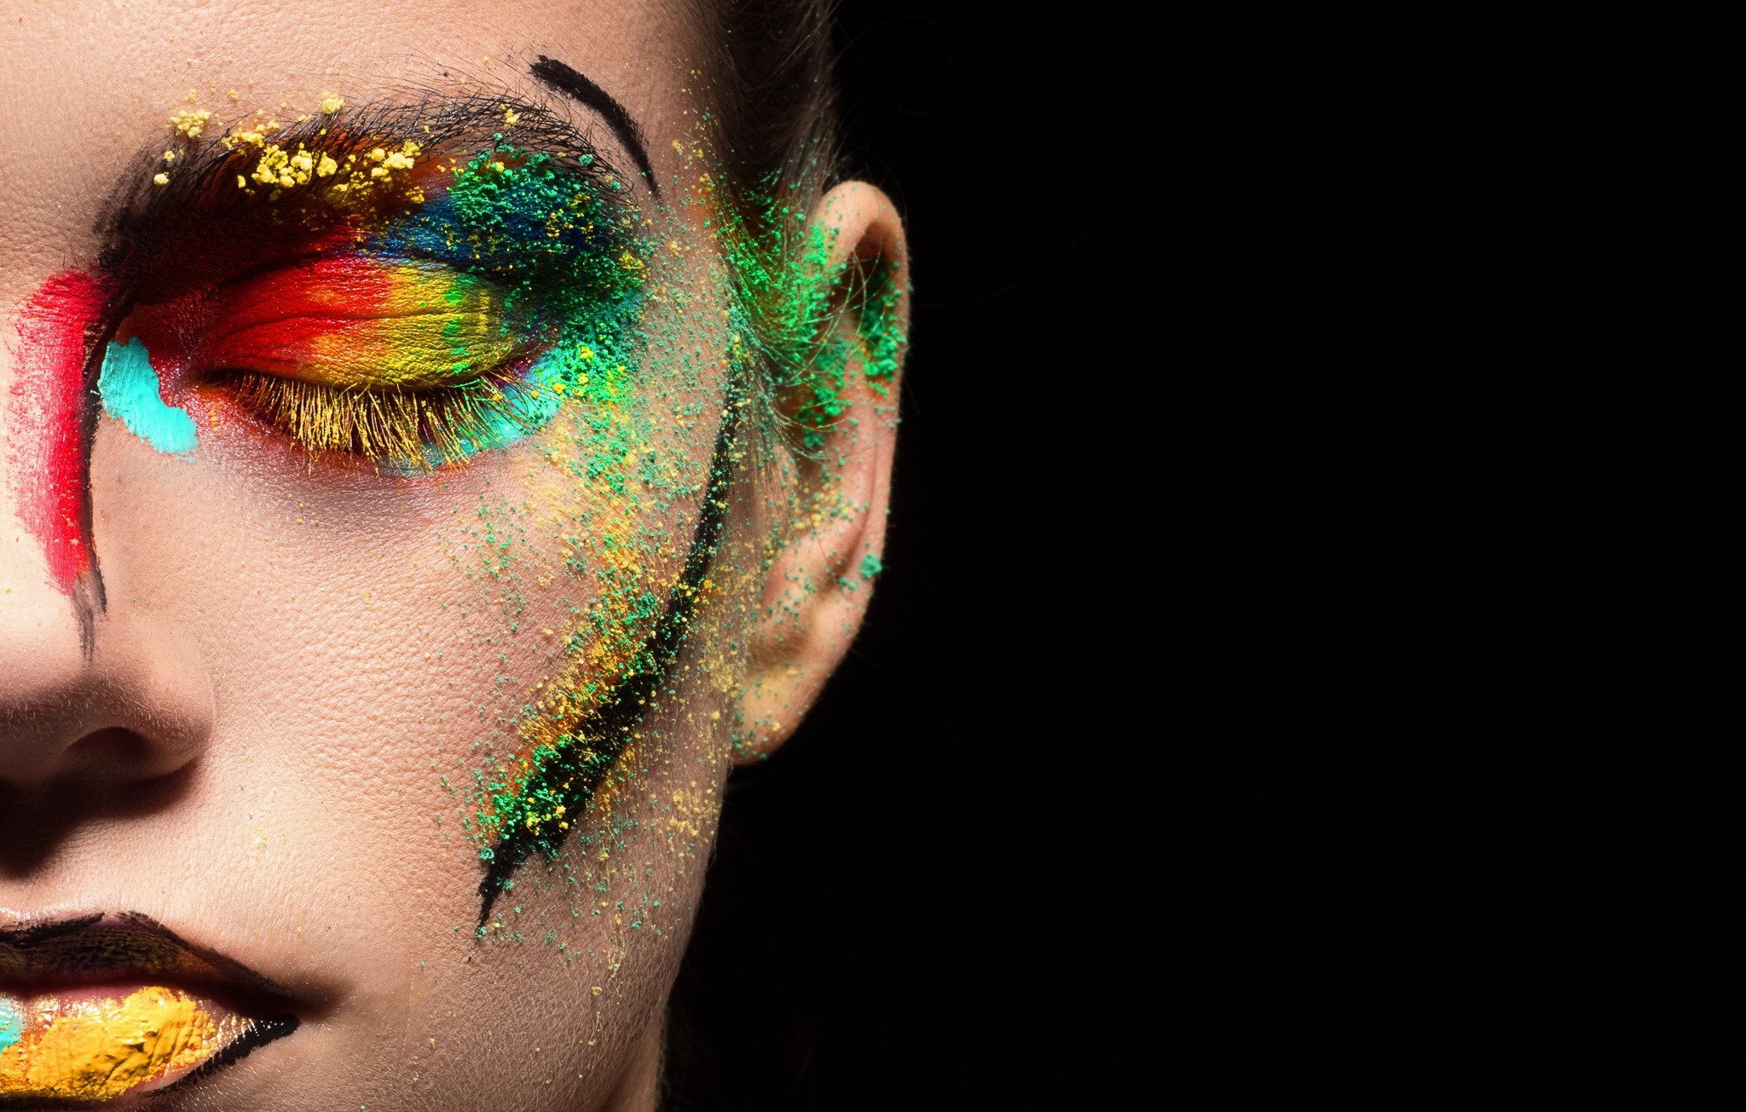
Introduction
J’ai choisi cette theme parce que est attrayant pour les ados et pour moi aussi, surtout parce que je suis une fille et je considére que les femmes doivent être toujours mises à quatre épingles. Un cosmétique est une substance ou un mélange destiné à être mis en contact avec diverses parties superficielles du corps humain, notamment l'épiderme, les systèmes pileux et capillaires, les ongles, les lèvres, la poitrine et les dents, en vue, exclusivement ou principalement, de les nettoyer, protéger, parfumer, maintenir en bon état, de modifier leur aspect ou d'en « corriger » l'odeur.

Slide 4
Chapitre I - Histoire et industrie
Pour comprendre l'industrie telle qu'elle est aujourd'hui il faut comprendre comment celle-ci s'est développée.
La vente de cosmétique, comme dit précédemment, croît depuis l'époque antique. De cette époque au XVIIIe siècle, la vente de produit se faisait principalement en boutiques et pharmacies. Ces produits étaient considérés comme des produits de luxe et des produits améliorant l'hygiène.

Slide 5
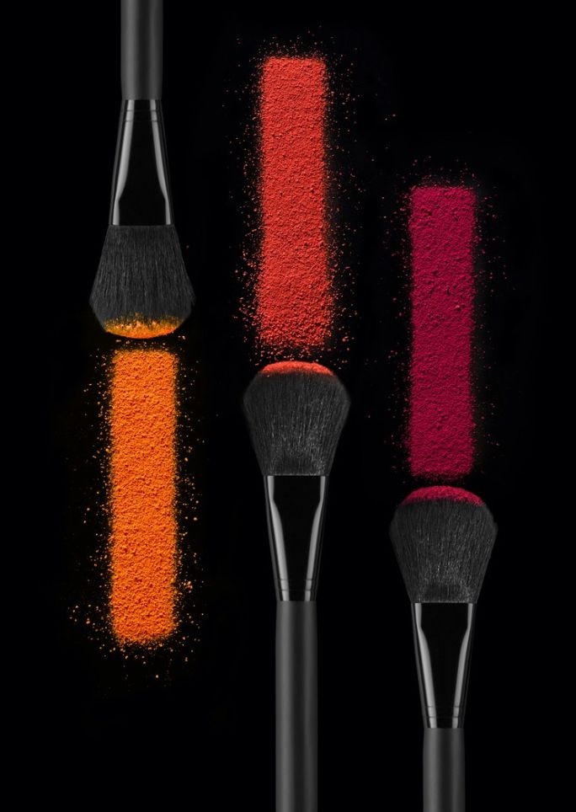
En 2019, les 10 entreprises qui dominent1 le marché de la beauté sont :
L'Oréal
Unilever
Procter & Gamble
Colgate-Palmolive
Estée Lauder
Johnson & Johnson
Shiseido
Avon Products
Beiersdorf
Kao Corporation

Slide 6
Chapitre II-Caractéristiques des cosmétiques
Quelles que soient leurs formes (crèmes, gels, émulsion, etc.), les cosmétiques ont généralement tous la même structure :
un ou plusieurs principes actifs : substances actives qui assurent l'efficacité du produit. Le terme principe actif est couramment utilisé même si l'expression principe actif est normalement réservée aux médicaments.
un excipient chargé de transporter les principes actifs.

Slide 7
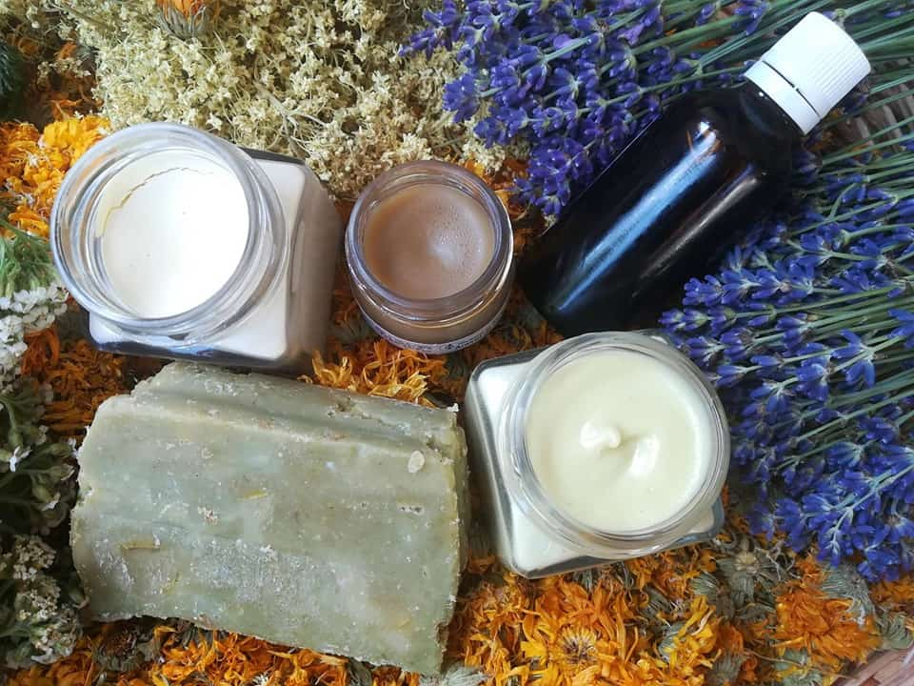
2.1 Cosmétiques naturels
Les cosmétiques dits « naturels », sans définition précise, correspondent en général à des formulations exemptes d'ingrédients d'origine pétrochimique. La revendication « naturel » ou la certification « Bio » portent sur l'origine des ingrédients utilisés et leur traçabilité.

Slide 8
Chapitre III-Ce sont des cosmétiques
Sont des cosmétiques:
Les produits d'hygiène : démaquillant, dentifrice, déodorant, gel douche, gel nettoyant intime, savon, shampoing, bain de bouche
Ne sont pas des cosmétiques:
Cosmétique ne soigne pas, ce n'est pas un produit thérapeutique et médicamenteux. Les médicaments doivent obtenir une autorisation de mise sur le marché et prouver leur efficacité par des tests, mais les cosmétiques sont utilisés à des fins superficielles.

Slide 9
Chapitre IV- L’économie des cosmétiques: innovation, dynamisme territorial et rayonnement mondial
L’industrie française de la beauté est un facteur de soft power et d’attractivité touristique. La consommation de produits cosmétiques par les touristes étrangers s’élève à 3 milliards € par an soit 20% du chiffre d’affaires France des entreprises

Slide 11
Conclusion
Suite à ce certificat, j'ai découvert qu'il existe de nombreuses autres marques qui traitent de cet aspect et qu'elles ont un rôle important dans le bon déroulement de la vie économique. Aussi, dans la société d'aujourd'hui, les marques du monde de la cosmétique encouragent les producteurs locaux en les associant aux entreprises de production de produits bio.

Slide 12
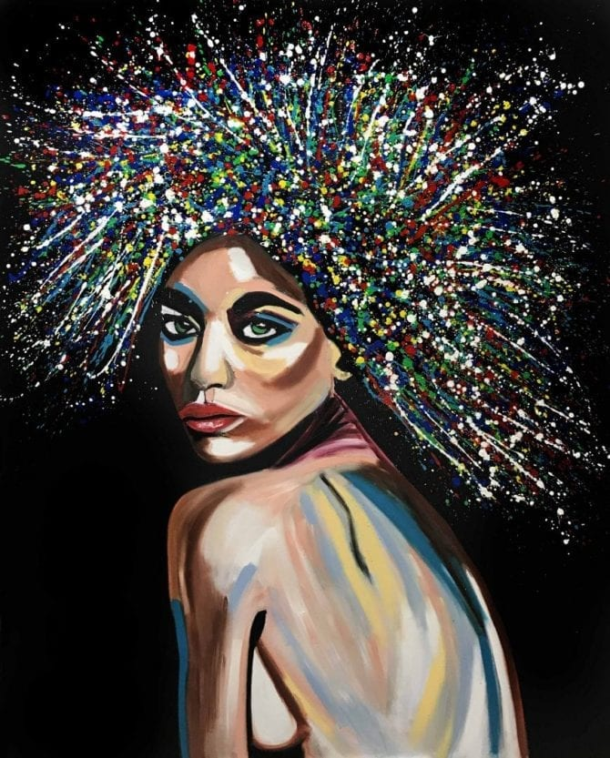
Sitographie
https://fr.wikipedia.org/wiki/Cosm%C3%A9tique
https://asteres.fr/etude/leconomie-des-cosmetiques-innovation-dynamisme-territorial-et-rayonnement-mondial/
https://www.google.com/search?q=photos+cosmetiques&rlz=1C1CHBD_enRO884RO884&oq=photos+cosmetiques&aqs=chrome..69i57.13070j1j4&sourceid=chrome&ie=UTF-8

